Slide 1
Introduction à la parasitologie MEDICALE
27/09/2016
Dr Amiour

Slide 2
Intérêt du cours
Définir les paramètres intervenant dans l’interprétation
des particularités épidémiologiques, cliniques,
physiopathologiques, diagnostiques et thérapeutiques des affections humaines parasitaires et mycosiques.

Slide 3
Plan du cours
I- Définition
II- classification
III- parasite et parasitisme
IV- cycle évolutif
1. hôtes
2. le vecteur
3.le réservoir
V- voies de pénétration
VI- voies de sortie
VII- facteurs favorisants
VIII- Mode d’action des parasites
IX- maladies parasitaires
X- diagnostic des maladies parasitaires
XI- prophylaxie

Slide 4
I- Définition
la parasitologie médicale:
- Est la science biologique qui étudie les organismes animaux et fongiques:
qui sont parasites de l’homme.
qui peuvent se révéler pathogènes .
qui entraînent des troubles plus ou moins prononcés (Maladies parasitaires ou mycosiques)

Slide 5
II- classification
Biologiquement et morphologiquement : Sont classés
en 4 groupes :
- Protozoaires
- Helminthes (vers) Endoparasites
Ectoparasites: insectes, arachnides
Parasites vivant (ou se nourrissant) à l’extérieur de l ’hôte.
Micromycètes ( champignons microscopiques )/ Endo
ou ectoparasites.

Slide 6
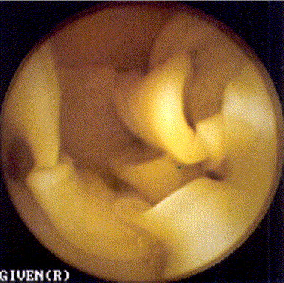
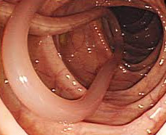
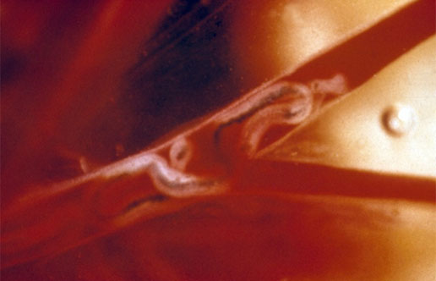
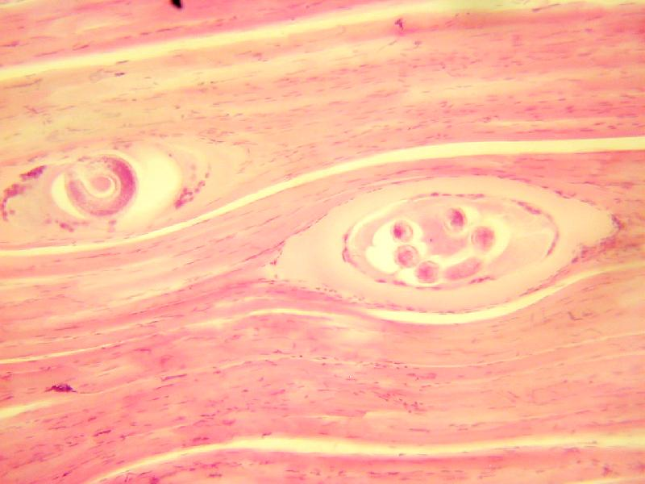
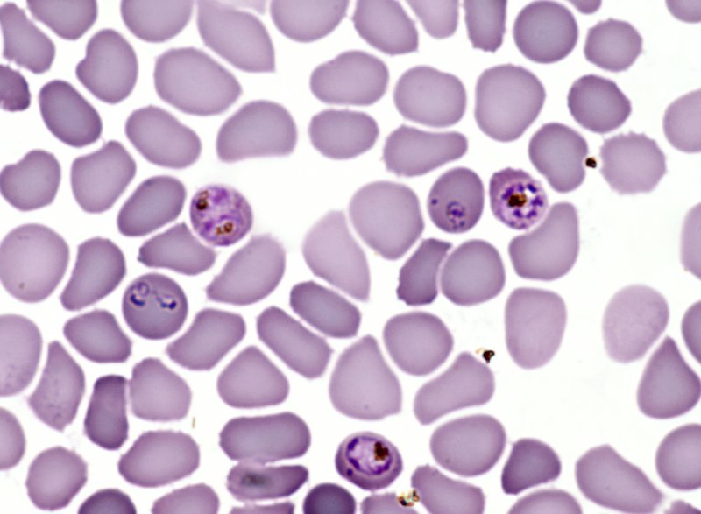
Couple de Schistosoma, veine porte
Taenia, lumière intestinale
Ascaris, lumière intestinale
Larve de Trichinella, biopsie musculaire
Plasmodium, globule rouge

Slide 7
II- classification
Protozoaires :
(Eucaryotes unicellulaires doués de mouvement) :
selon les cas ils se déplacent grâce à:
- des plasmopodes (rhizopodes).
- des flagelles (flagellés intestinaux/uro-génitaux/sanguicoles.
- une membrane ondulante (Trichomonas vaginalis).
- des cils (les ciliés).
Ils se présentent sous forme asexuée ou à potentiel sexué,
mobile et/ou enkysté , intra ou extracellulaire .
Helminthes ou vers (une part des métazoaires :
- Eucaryotes pluricellulaire, possédant des tissus différenciés,
Multiplication sexuée .
- Ils sont reconnus sous formes adultes des deux sexes, sous forme larvaire, embryonnaire ou ovulaire(œuf).

Slide 8
II- classification
Arthropodes, mollusques, pararthropodes :
- Sont des métazoaires, pluricellulaires .
- Possédant des tissus différenciés (Insectes, arachnides mollusques et crustacés).
- Pouvant se présenter sous formes adultes (imago) males
et femelles, œufs et larves (nymphes).
Fungi ou micromycètes:
- Constituent un règne à part entièr.
- Ce sont des champignons microscopiques.
- Identifiés sous forme de spores isolées ou regroupées,
ou de filaments libres ou tissulaires.

Slide 9
La Nomenclature ou taxonomie:
Depuis Carl Linné, chaque parasite est nommée en utilisant le nom de son genre et le nom de l’espèce proprement dite:
‘’ nomenclature binômiale ‘’
Règne
Embranchement
Classe
Ordre
Famille
Genre
Espèces
Animaux et végétaux désignés par le binôme linnéen Genre espèce
- sp. → espèce non désignée.
La première lettre du genre en majuscule .
Le nom de l’espèce en minuscule .

Slide 10
La Nomenclature ou taxonomie:
TAXONOMIE
- Unité élémentaire de classification: ESPECE
- Deux individus de la même espèce se caractérisent par une interfécondité et/ou la transmission génétique des mêmes caractères à la descendance (clonalité pour les asexués)
- Les espèces voisines sont regroupées en GENRE
- Tout parasite se définit par le Genre et l’espèce depuis Linné (Systema naturae, 1758) en Latin avec majuscule pour la première lettre du Genre et minuscule pour la première lettre de l’espèce. Les 2 noms sont soulignés ou écrit en italique (binôme linnéen)
Ex: Plasmodium falciparum, Plasmodium vivax,
Ascaris lumbricoides
- Le nom vulgaire ou vernaculaire ne suffit parfois pas
Ex: une leishmanie, un plasmodium, un schistosome etc…

Slide 11
La Nomenclature ou taxonomie:
PROTOZOAIRES: unicellulaires (quelques µm)
Embranchement des SPOROZOAIRES: pas d’appareil locomoteur, reproduction asexuée et sexuée.
ex: Plasmodium, Toxoplasma gondii
2 . Embranchement des RHIZOFLAGELLES:
- Classe des RHIZOPODES: locomotion par pseudopodes, pas de sexualité.
ex: Entamoeba histolytica, Amibes
-Classe des FLAGELLES: locomotion par flagelles, pas de sexualité.
ex: Giardia, Leishmania
Embranchement des CILIES: locomotion par cils, pas de sexualité.
ex: Balantidium

Slide 12
La Nomenclature ou taxonomie:
METAZOAIRES: pluricellulaires (jusqu’à plusieurs mètres).
A. HELMINTHES ( VERS):
Embranchement des PLATHELMINTHES (VERS PLATS)
- Classe des CESTODES ( à corps segmentés avec des anneaux, hermaphrodites)
ex: Taenia saginata, Kyste hydatique
- Classe des TREMATODES ( à corps non segmenté)
ex: Douves, Bilharzies
2. Embranchement des NEMATHELMINTHES (VERS RONDS): à sexes séparés.
- NEMATODES OVIPARES: la femelle ponds des œufs.
ex: Ascaris, Anguillule
- NEMATODES VIVIPARES: la femelle ponds des larves.
ex: Trichine, Filaires

Slide 13
La Nomenclature ou taxonomie:
B. ARTHROPODES
- Classe des Insectes:
Ordre des Anoploures: Poux et Morpion
Ordre des Hétéroptères: Punaises, Triatome de la Maladie de Chagas
Ordre des Siphonaptères: Puces
Ordre des Diptères:
Brachycères (antennes courtes): Chrysops vecteur de Loa loa
Nématocères (antennes longues): Phlébotome
- Classe des Arachnides:
Ordre des Acariens:
Sarcoptidés: Sarcopte de la gale
Ixodidés: Rhipicéphale de la Fièvre boutonneuse méditerranéenne
Argasidés.

Slide 14
III- parasite et parasitisme:
Le parasite :
- C’est un être vivant animal ou champignon qui pendant une partie ou la totalité de son existence vit aux dépens d’autres êtres organisés (hôtes).
Le Parasitisme: (bénéfice pour le parasite, désagrément pour l’hôte), L’être vivant parasite vit aux dépens d’un autre être vivant (hôte) qui lui fournit les éléments nécessaires à sa survie, cet hôte en souffrant de façon plus ou moins importante.

Slide 15
Ce qui est différent de :
La Vie libre:
L’être vivant peut subvenir par lui-même à ses besoins métaboliques (végétaux).
Le Saprophytisme:
L’être vivant se nourrit de matières organiques ou végétales en décomposition dans le milieu extérieur (Aspergillus).
Le Commensalisme: (ni bénéfice, ni désagrément pour l’hôte)
L’être vivant se nourrit de matières organiques sur un être vivant sans entraîner de troubles ou de spoliation chez son hôte . ( crabes pinnothères et moules; flore cutanée commensale).

Slide 16
La Symbiose:
Les êtres vivants vivent en étroite collaboration dans une association bénéfique aux deux parties. (bactéries et digestion).
un agent infectieux peut passer d’une forme de vie saprophyte à une étape parasitaire virulente (parasitisme facultatif) quand son hôte perd les défenses qui maintenaient un certain écart entre eux.
Le prédateur: tue sa proie pour s’en nourrir.

Slide 17
Diversité des parasites :
morphologie, taille.
localisation :
- ectoparasites (nuisant, entrainant des maladies, vecteurs de maladies).
- endoparasites (cavitaires, tissulaires).

Slide 18
modes de parasitisme:
Accidentel: ex: myiases.
facultatif: le parasite mène normalement une vie saprophyte /commensale mais pouvant à l’occasion envahir l’organisme de l’hôte. ex: champignons.
obligatoire:
- temporaire: il mène une partie de sa vie a l’état parasitaire mais possède des stades libres dans l’environnement.
périodique : ex: helminthes adultes: Ascaris
- permanent: dont toute l’existence se déroule dans 1 ou plusieurs hôtes.

Slide 19
SPECIFICITE PARASITAIRE:
Un lien de fidélité plus ou moins stricte qui unit un parasite à son hôte ou à ses hôtes.
Sténoxènes: parasites étroitement adaptés à un ou quelques hôtes précis et ne peuvent vivre aux dépens d’autres hôtes.
Euryxènes: parasites à spécificité lâche avec changement d’hôtes avec une grande facilité

Slide 20
ADAPTATION PARASITAIRE:
Parasite bien adapté à un hôte occasionnant une maladie chronique, peu grave.
ex: Taenia saginata
Parasite mal adapté à un hôte entraînant une maladie aigüe grave parfois mortelle.
ex: Plasmodium falciparum
plus un parasite est adapté moins il est pathogène ; moins il est adapté plus son agressivité est grande vis-à-vis de l’ hôte

Slide 21
IV- Le cycle évolutif:
C’est l’ensemble des transformations obligatoires par lesquelles doit passer le parasite avec ou sans séjour dans le milieu extérieur , avec ou sans hôtes intermédiaires pour passer d'une génération à la suivante (représentée par un cercle).
 Métamorphoses :
- chez le même hôte : parasite monoxène (ex: trichine)
- chez plusieurs hôtes successifs : parasite hétéroxène (ex : bothriocéphale)
Cycle direct (monoxène) : un seul hôte (HD) + milieu extérieur
ex: Entamoeba histolytica, Pediculus capitis
Cycle indirect (hétéroxène) : à plusieurs hôtes (dixène, trixène, polyxène) , d'espèce différente, qui se succèdent obligatoirement
- Cycle à 2 hôtes (dixène) (HD+HI) : ex: Plasmodium falciparum, Taenia saginata
- Cycle à 3 hôtes (trixène) (HD+2HI) Faciola hépatica
Cycle court : Enterobius vermicularis
Cycle long : Ascaris lumbricoides

Slide 22
Eléments intervenants dans le cycle :
Les hôtes :
Hôte définitif: héberge la forme sexuée du parasite.
Hôte intermédiaire: Organisme qui héberge le parasite sous sa forme larvaire (immature) ou sous sa forme asexuée
- H.I passif: héberge la forme infestante ou ses stades antérieurs autre que la forme adulte ( n’est pas transmetteur)
- H.I. actif: héberge le parasite en développement ( rôle de transmetteur = vecteur)
Hôte paraténique: hôte d'attente ou hôte de réenkystement = non obligatoire.

Slide 23
Impasse parasitaire : Impossibilité pour le parasite de poursuive son cycle car HD ou HI non spécifique.
Exemples chez l’homme:
- Nématodes: Toxocara canis, Trichinella spiralis
- Cestode : Echinococcus granulosus.
- Arthropode : Hypoderma bovis.

Slide 24
Les vecteurs :
Agents transmetteurs de parasites.
v. Biologiques : indispensable au cycle vital du parasite qui assurent maturation et/ou multiplication (HI actifs = arthropodes hématophage)
v. mécaniques: ont un simple rôle de transport, non indispensable pour le cycle vital du parasite (mouches = transport des kystes d’amibes)

Slide 25
Le réservoir: RP
Toute structure biotique ou abiotique qui assure la survivance du parasite.( en général en dehors du ½ extérieur c’est souvent l’hote définitif).
Réservoir humain : (affection strictement humaines).
Réservoir tellurique.
Réservoir animal:
- Animaux domestiques.
- Animaux sauvages.

Slide 26
V- voies d’entrée des parasites:
 Par voie buccale : digestive : direct et/ou indirect, métacercaires (larves infestantes de douves).
 Par voie transcutanée : active ou passive ,furocercaires (larves infestantes de schistosomes), …
 Par voie pulmonaire : inhalation de poussières infestées de parasites, …
 Par l'intervention de vecteur hématophage : anophèle dans la transmission de Plasmodium (paludisme), ...

Slide 27
VI- les voies de sortie des parasites:
ou voie d'élimination du parasite : est très importante à connaitre : Orientation des moyens de diagnostic positif de l'infestation parasitaire par des examens directs et pour prendre les mesures prophylactiques.
Excrétions :
 Selles :
- œufs ou larves d'helminthes
- kystes de protozoaires intestinaux ou des glandes annexes du tube digestif
 Urines :
- œufs de Schistosoma hématobium

Slide 28
Sécrétions :
sécrétions bronchiques: LBA +++( lavage broncho-alvéolaire).
Exemple : œufs de douve pulmonaire dans les
Rejet par les plaies cutanées:
 Exemple : larves de filaire de Médine
Intervention de vecteur:
 Prélèvement du parasite chez le malade
Exemple : anophèle dans le cas du paludisme
Mort de l’hôte:
Hôte décédé est proie de carnivores

Slide 29
VII- facteurs favorisants:
Facteurs d’ordre général:
- Biogéographie
- Climatologie
- Géologie
- Anthropologie (Mode de vie, Habitude alimentaire,
religion, cataclysmes naturels ou provoqués (guerre)
Facteurs d’ordre individuel:
- Sexe
- Âge
- Profession
- Ethnie
- Maladies intercurrentes
- Réceptivité individuelle

Slide 30
VIII- Mode d’action des parasites:
Action spoliatrice :
- Une dépossession par ruse ou par violence des substances
nécessaires à son développement sur un autre organisme
 Examples : Plasmodium falciparum-ovale-malariae (agent paludisme), Ancylostoma duodenale – Necator americanus (ankylostome), Diphyllobothrium latum (bothriocephale), …
Action toxique :
-  Due à des toxines contenues dans les sécrétions ou les excrétions des parasites ,Importante pendant la période de croissance des parasites, où le métabolisme est le plus intense.
 Exemple : ascaris, surtout à la phase de migration larvaire intratissulaire et lors de la résorption intestinale d’un ascaris mort .

Slide 31
Action mécanique :
 En rapport avec les mouvements actifs (exemple ascaris), leurs déplacements et leurs migrations
- obstructions canaliculaires (ascaris)
- occlusions intestinales (ascaris)
Action traumatique :
- Le plus souvent minime, Mais la répétition est responsable des troubles importants.
Exemples :
- Toxoplasma (lésions rétinienne).
- Ascaris (action traumatique par les lèvres de l’orifice buccal irritant la muqueuse et la fragilisant.

Slide 32
Action bactériologique:
 Certains parasites transportent avec eux, à la surface de leur cuticule des germes intestinaux, en particulier du colibacille, ce qui engendre une inoculation de bactéries pathogènes
Exemple : ascaris, oxyures, …

Slide 33
IX- Maladie Parasitaire
nom de genre du parasite + "ose" ou « iase »
exemple: Trypanosom(a) ==> Trypanosomose
Amibe = amibiase
1 - description clinique:
phases d'incubation.
d'invasion = période pré patente (le parasite ne s'extériorise pas)
phase d'état = période patente (extériorisation du parasite)
notions de: porteur sain, affection opportuniste.

Slide 34
2 - Pathogénie:
actions exercée par le parasite sur son hôte expliquant les signes cliniques; spoliatrice, traumatique, mécanique, inflammatoire, allergique, immunologique etc...
notions de quantité de parasite (hyper parasitisme, pauci -parasitisme).
de virulence de souche
3 - Défenses de l'organisme:
aspécifiques: phagocytose, inflammation, hyperéosinophilie (courbe de Lavier).
spécifiques :réponse immunitaire

Slide 35
IX- Diagnostic des maladies parasitaire:
Diagnostic d'orientation:
Anamnèse: Interrogatoire du malade : origine géographique (voyages en zone tropicale), antécédents d’infections Parasitaires , animaux domestiques , profession.
principaux signes cliniques, signes pathognomoniques.
imagerie, perturbations biologiques, perturbations hématologiques, traitement d'épreuve....

Slide 36
Diagnostic parasitologique:
Diagnostic direct de certitude:
= mise en évidence du parasite, nécessite la connaissance du cycle évolutif (savoir quelle forme chercher dans quel prélèvement).
Diagnostic indirect ou immunologique (sérologie):
= détection d'anticorps humoraux ou cellulaires (leur présence indique que l'hôte héberge ou a hébergé le parasite).
Détection des antigènes circulants.

Slide 37
X- Thérapeutique:
Chimiothérapie anti-parasitaire spécifique:
molécules (DCI et spécialités), mécanisme d'action, effets secondaires et toxicité, problèmes de résistance
Autres thérapeutiques:
chirurgicale, indigène etc..
Suivi thérapeutique:
- disparition des signes cliniques (souvent en quelques jours)
- restauration des perturbations biochimiques et hématologiques (de l'ordre de plusieurs semaines)
- négativation du diagnostic direct (diagnostic de contrôle effectué après plusieurs semaines)
- évolution du diagnostic indirect (négativation obtenue en plusieurs mois)
- imagerie médicale (amélioration observée en plusieurs semaines ou mois)

Slide 38
X- Prophylaxie:
"Ensemble des moyens visant à éradiquer la maladie parasitaire ».
"Control" pour les anglo-saxons: = maintien à un niveau tolérable d'une maladie parasitaire.
Prophylaxie générale:
But: protection à l'échelle du territoire.
Moyens: destruction des formes libres du parasite, des HI et des vecteurs, des HD réservoirs de parasite
traitement des Réservoirs de parasite, traitement de masse des humains parasités
prévention de la transmission (mesures sanitaires: lutte contre le péril fécal, surveillance de l'eau etc...)

Slide 39
Prophylaxie individuelle:
But: protéger un individu exposé
Moyens: prévention de l'exposition à l'infection
prévention de la maladie (chimio prophylaxie, vaccination)
hygiène hospitalière (contre les maladies nosocomiales)
la prophylaxie découle du cycle évolutif

